Slide 1
Computer Engineering
Image-based ship detection
using deep learning
발표자 박 현 진

Slide 2
Contents
YOLO
YOLOv4 실행
다음 계획
Notes:
발표는 소개, 본문, 다음 계획 순서로 진행하겠습니다

Slide 3
1. YOLO
이미지 기반의 선박 탐지를 위해 필요한 조건
해양 환경에서의 사용이 적합
실시간 수행
정확한 탐지
Notes:
해양 환경에서의 사용이 적합 => 땅에서 볼 수 있는 개체와 바다에서 볼 수 있는 개체는 매우 다름
실시간 수행 => 위험을 감지하고 무인으로 주행을 하기위해서는 실시간 수행 해야함
정확한 탐지 => 정확하게 탐지를 해야지 이걸 피해야 하는지, 대처를 하고 미리 예방 할 수 있음

Slide 4
1. YOLO
논문에서 채택한 YOLOv2
SMD 데이터셋 사용
이미지당 0.03초 정도 소요(약 30fps)
mAP 점수는 0.6979
주요 단점: 소형 개체에 대한 탐지 성능이 상대적으로 낮음
Notes:
해양에서 발견할 수 있는 10가지 클래스로 분류하고 있는 SMD 데이터 셋 사용
실시간 수준의 탐지 속도
평균 정밀도에 해당하는 AP는 0.6979
소형개체 =>

Slide 5
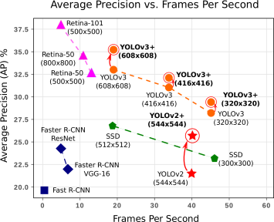
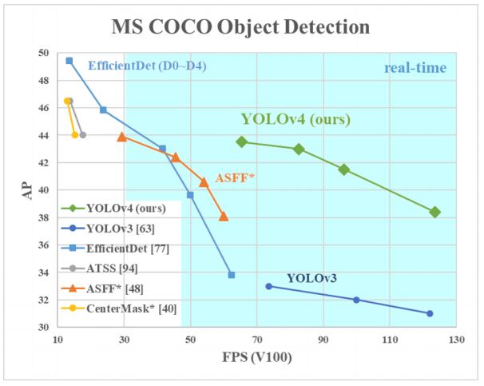
1. YOLO
Notes:
데이터셋 다름, 실행환경도 다름
Yolov4는 v3에 비해서 AP는 10%, FPS는 12% 향상 되었다

Slide 6
1. YOLO
YOLOv4 핵심 내용
일반적인 학습 환경에서도 높은 정확도와 빠른 object detector를 학습시킬 수 있다.
detector를 학습할 때, 최신 BOF, BOS 기법을 사용하여 성능을 높인다.
CBN, PAN, SAM을 포함한 기법을 활용하여 single GPU training에 효과적이다.
Notes:
많은 수의 GPU가 필요한 다른 뉴럴 네트워크들과 달리 1개의 GPU를 사용하는 일반적인 학습 환경에서도
BOF(Bag of Freebies) -> inference cost의 변화 없이 성능 향상을 꾀할 수 있는 딥러닝 기법
BOS(Bag of Specials) -> inference cost가 조금 상승하지만, 성능이 향상되는 딥러닝 기법
CBN, PAN, SAM은 기존에 있던 기법인데 이를 약간 수정하여 사용

Slide 7
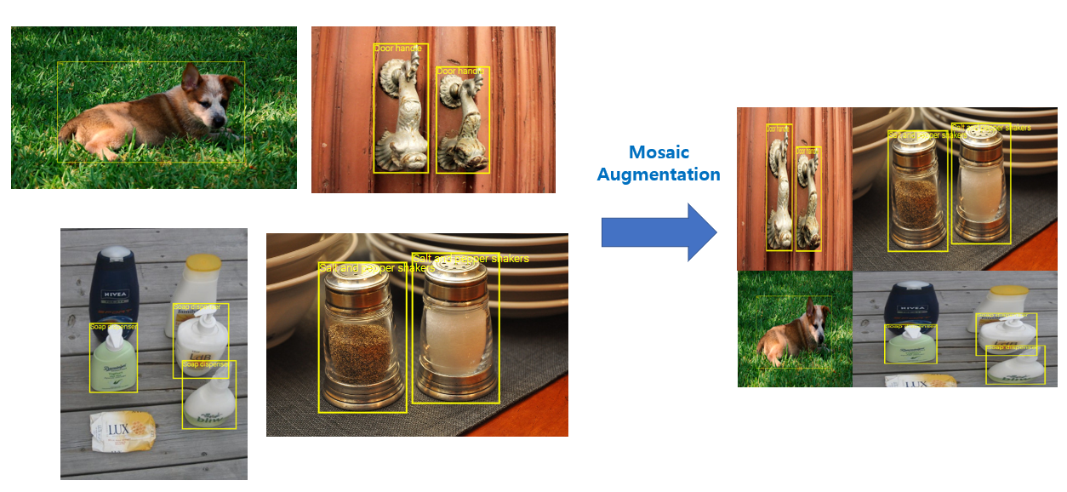
1. YOLO
Mosaic Augmentation
4개의 image를 하나로 합치는 방식
Notes:
위의 그림과 같이 각기 다른 4개의 image와 bounding box를 하나의 512x512 image로 합쳐주며, 당연히 image의 모양의 변화에 따라 bounding box GT의 모양도 바뀌게 됩니다. 이를 통해 하나의 input으로 4개의 image를 배우는 효과를 얻을 수 있어서 저자의 주장에 따르면 Batch Normalization의 statistics 계산에 좋은 영향을 줄 수 있다고 합니다.
batch size가 4배 커지는 것과 비슷한 효과를 볼수 있어서 작은 batch size를 사용해도 학습이 잘됨
4개의 image를 하나로 합치는 과정에서 자연스럽게 small object들이 많아지다 보니 small object를 학습에서 많이 배우게 돼서 small object에 대한 성능도 좋아지지 않을까하는 의견이 있습니다.

Slide 8
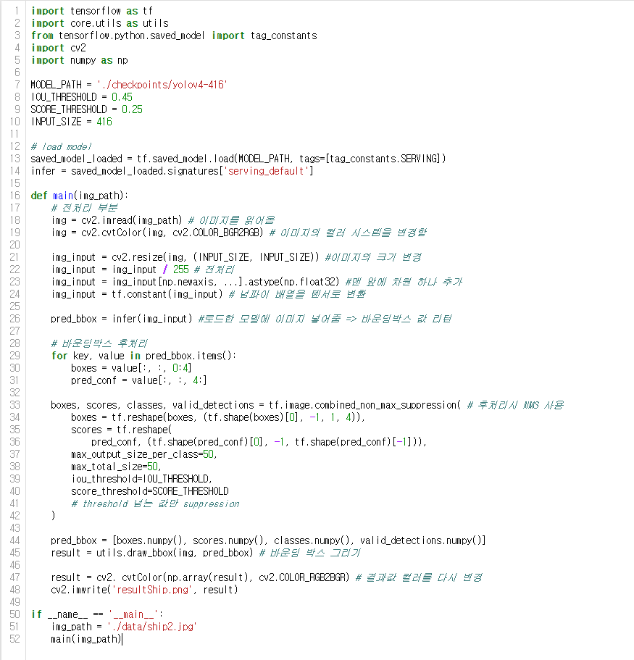
2. YOLOv4 실행
훈련된 모델에 이미지 입력

Slide 9
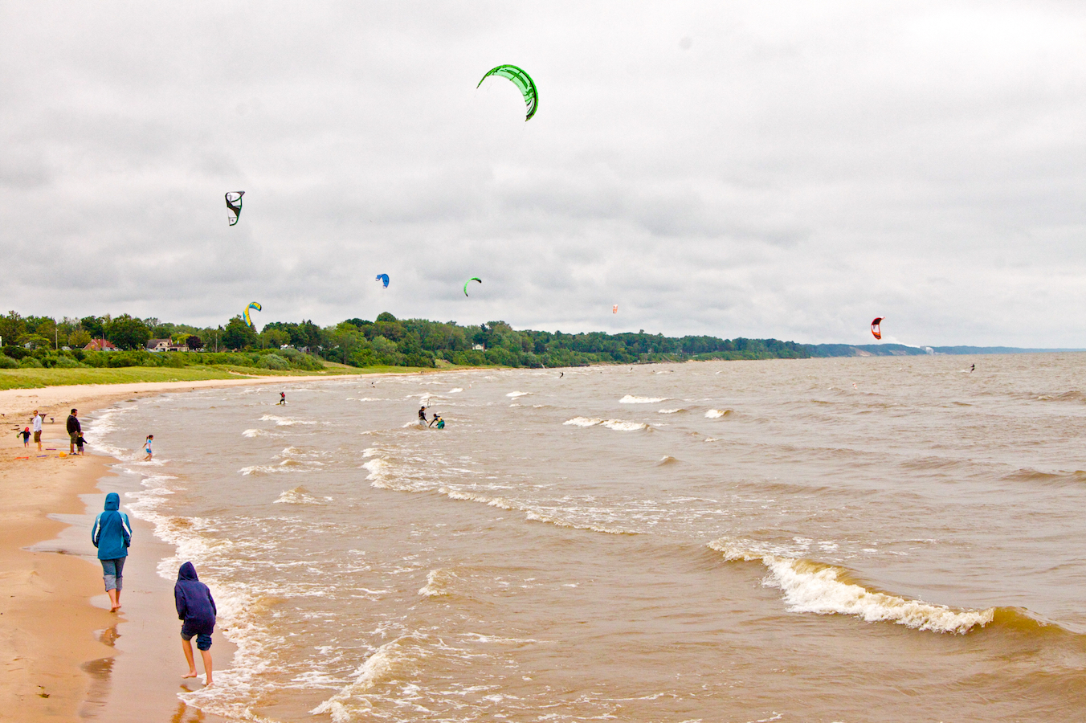
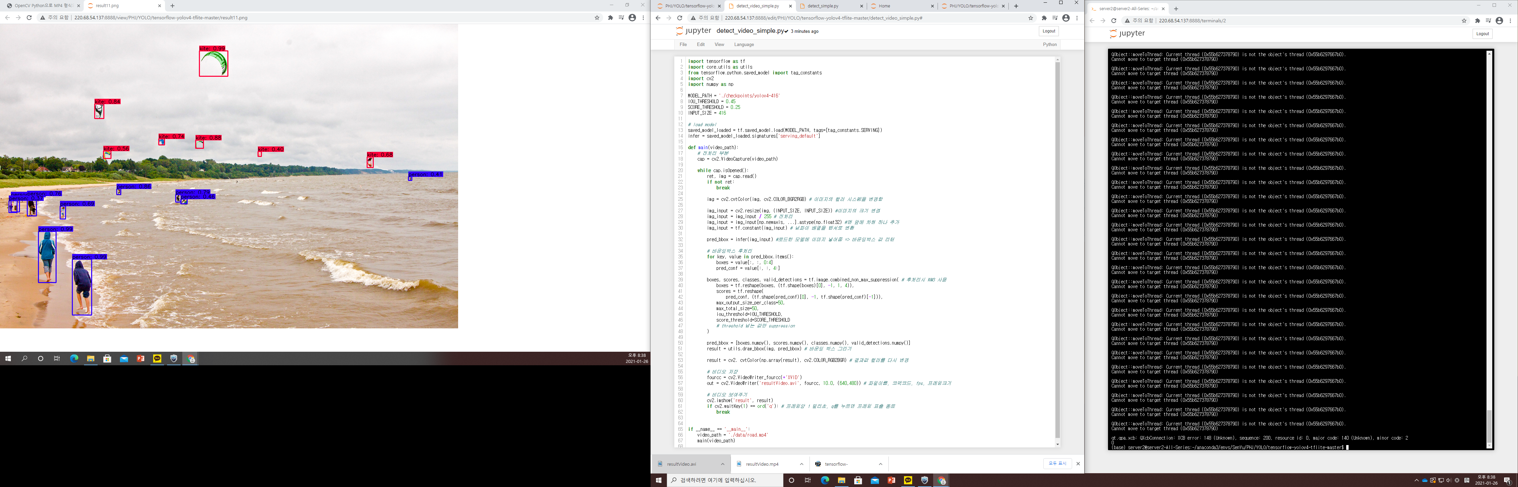
2. YOLOv4 실행
입력 이미지
출력 이미지

Slide 10
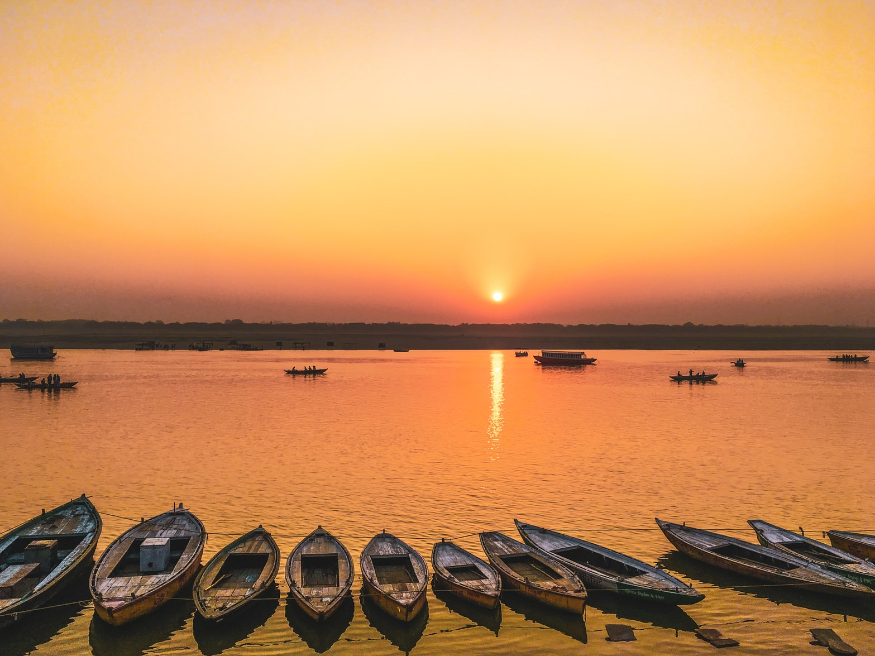
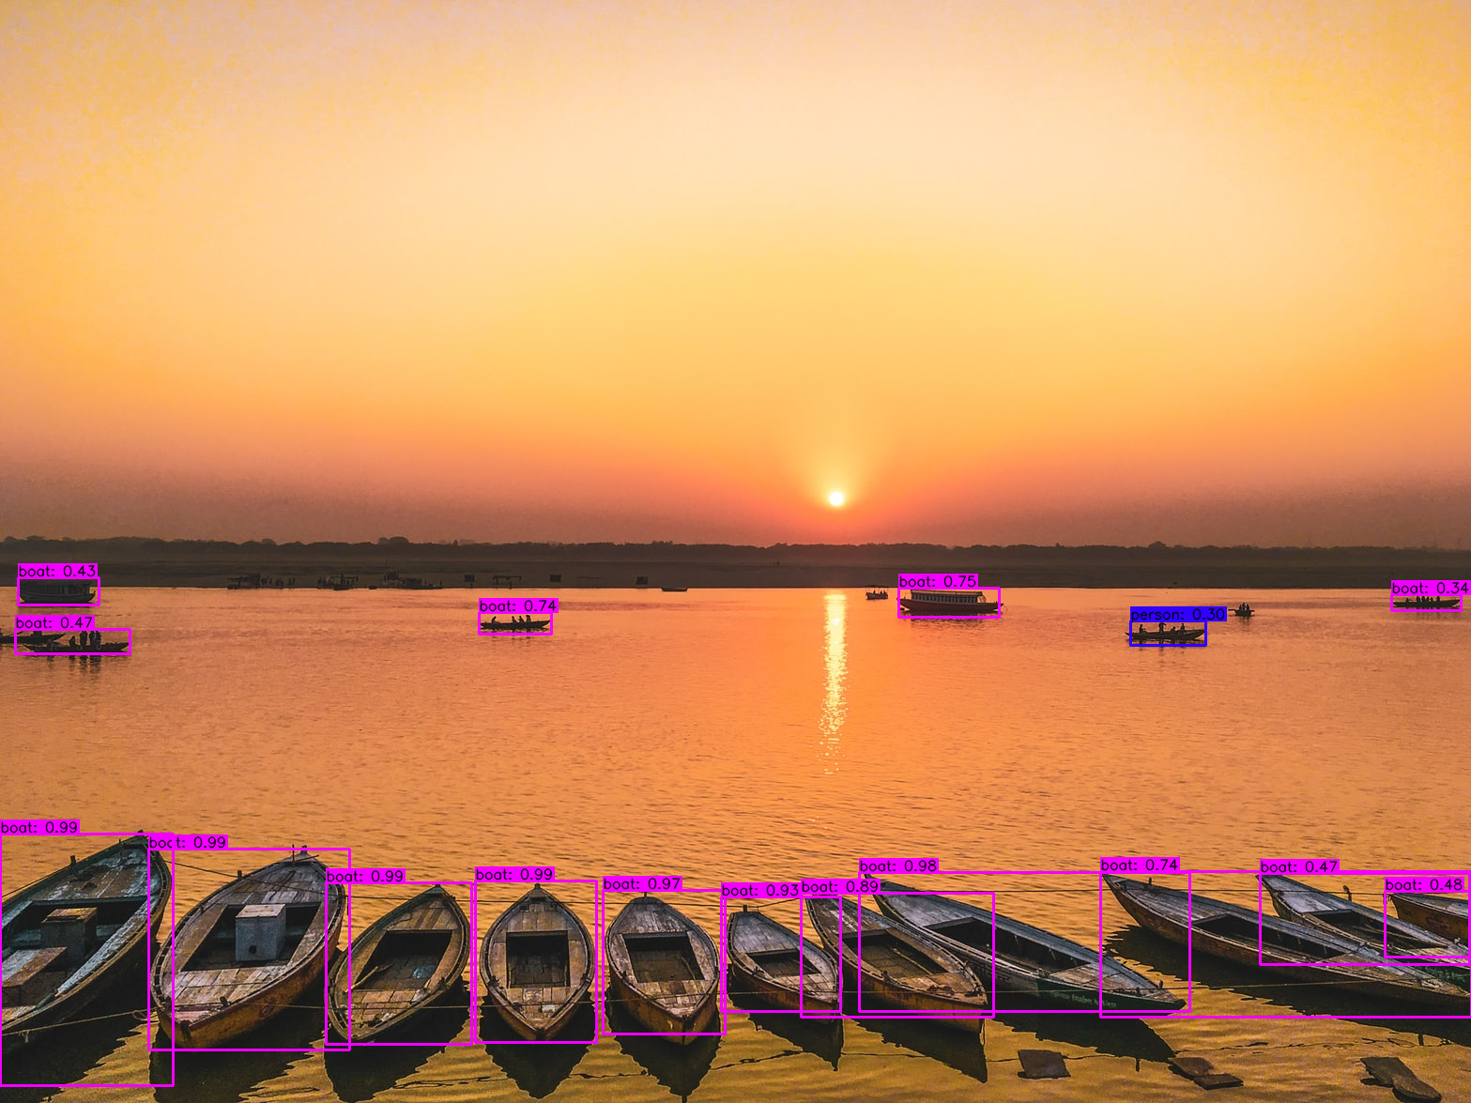
2. YOLOv4 실행
입력 이미지
출력 이미지

Slide 11
2. YOLOv4 실행
훈련된 모델에 비디오 입력

Slide 12
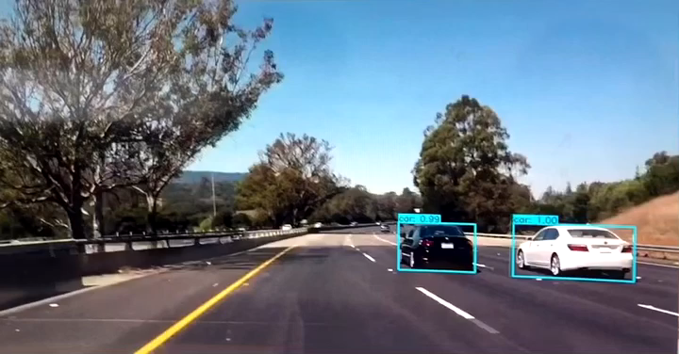
2. YOLOv4 실행
출력 비디오

Slide 13
3. 다음 계획
딥러닝 공부 계속 하기
YOLOv4에 사용되는 기법 공부하기
해양 데이터셋 모으기

Slide 14
끝 ~ ^0^

